Slide 1
Des ours dans mon jardin, des éléphants dans mon champ : comparaison des indicateurs locaux des changements environnementaux aux Nords et aux Suds
Anne Sourdril & co

Slide 2
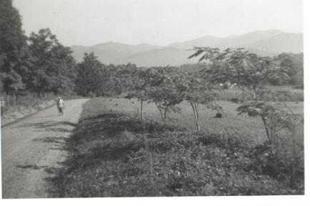
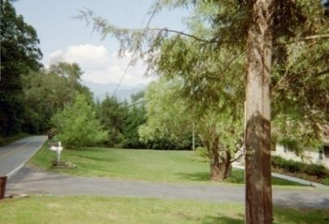
Contexte : Changements de l’environnement, résilience et adaptation
Mutations de l’environnement à l’échelle globale et nécessité de compréhension des conséquences des changements : développement d’ indicateurs scientifiques sur la base desquels peuvent être construites des politiques de conservation,
Des politiques d’aménagement et de conservation de la biodiversité cherchant à impliquer les populations pour favoriser l’application concrète des mesures environnementales tout en préservant les intérêts des communautés,
Toutefois difficile mise en place de mesures de protection à l’échelle locale et des indicateurs qui peuvent ne pas être reconnus à l’échelle locale.
1955
2008
Du verger au lotissement : Vallée de Swannanoa – Caroline du Nord / USA

Slide 3
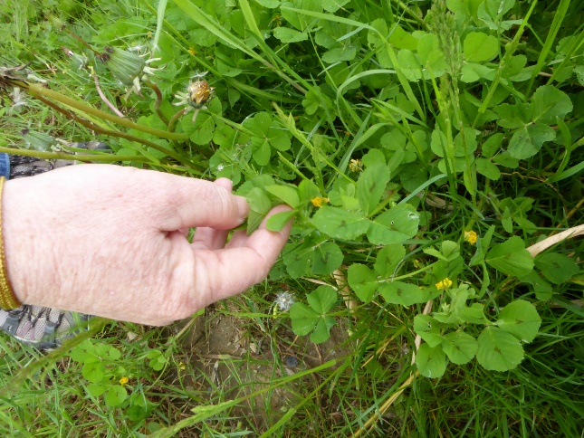
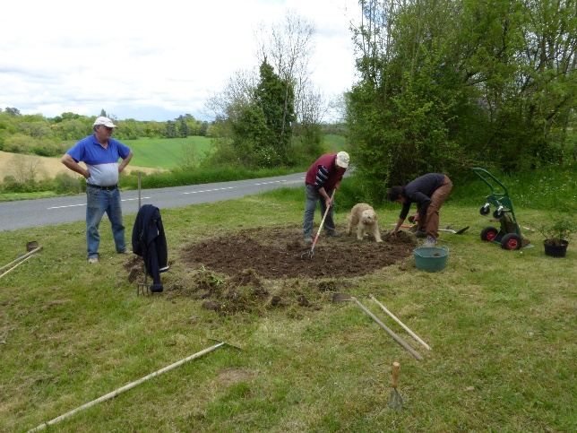
Contexte : Quels diagnostics locaux des changements?
Des savoirs locaux largement sous-mobilisés et sous-évalués dans l’étude des problèmes environnementaux,
Pourtant des communautés locales qui perçoivent les dynamiques de leurs environnements, élaborent des diagnostics de changements de territoires et multiplient les initiatives d’adaptation locales (savoirs locaux à documenter).
➔ Des discours explicites qui restent rares sur ces diagnostics et les changements environnementaux (globaux) et leurs causes, comment y accéder?
Croissance et gestion des mauvaises herbes en contexte de changements (climatique et social) : Journée citoyenne et commission villageoise dans le Bas-Comminges (France)
Notes:
Dans le titre on parle de mammifères, là de mauvaises herbes, pas logique.

Slide 4
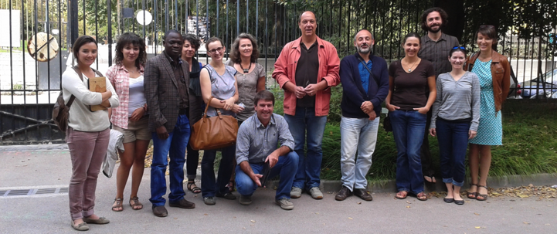
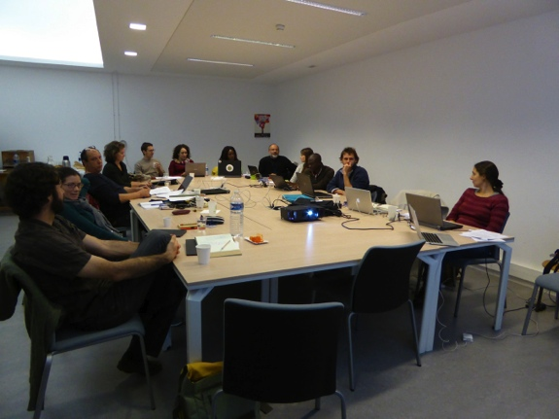
PIAF : Question de recherche
PIAF : Programme Interdisciplinaire sur les indicateurs Autochtones de la Flore et de la faune (ANR JCJC 2014-2017)
Question de recherche : Comment les communautés locales développent des diagnostics des changements environnementaux et comment différentes formes de savoirs et discours se rencontrent et se combinent pour permettre aux acteurs de faire face aux changements qu’ils expérimentent au quotidien?
Objet : Etude des changements émergeant des discours et non de changements a priori : des différences entre les changements importants à différentes échelles?
L’équipe PIAF lors des ateliers de 2014 et 2016

Slide 5
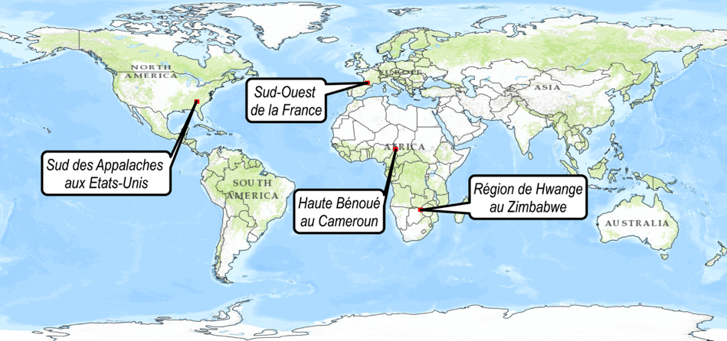
Approche multi-site et comparative
Approche multi-site : Des terrains différents mais faisant face à des pressions et changements environnementaux similaires (changement climatique, d’occupation du sol, migration…). Sites LTER et collaboration sur le long terme intra et inter-équipes.
Comparaison à l’échelle internationale : Sud-ouest de la France, Haute-Bénoué, Cameroun ; Sud-est des Appalaches, Etats-Unis et région de Hwange, Zimbabwe,
Comparaison à l’échelle régionale, sur un gradient de 3 sites à tester : urbain / périurbain ; protégé dans chaque pays,
Notes:
Les effets des changements environnementaux varient d’une région à l’autre et requièrent une approche multi-sites et comparée

Slide 6
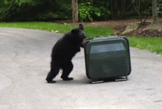
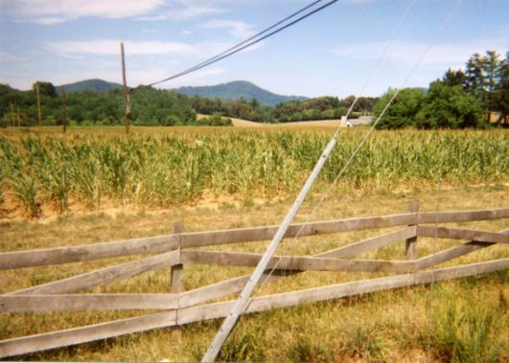
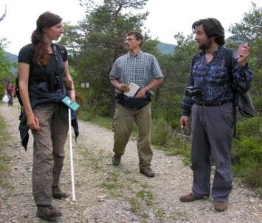
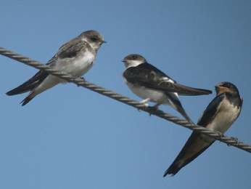
Quatre hypothèses
Hypothèse 1 : Les perceptions locales des changements et de leurs causes peuvent être approchées via l’analyse du discours et des savoirs locaux autour de la biodiversité et des ressources naturelles.
Hypothèse 2 : Les indicateurs et changements perçus varient en fonction des caractéristiques personnelles, contextes géographiques, et connexion avec l’environnement.
Hypothèse 3 : Ces diagnostics vont révéler/engendrer des relations de pouvoirs associés aux savoirs et aux stratégies d’adaptation développées (savoirs valorisés, qui détient le savoir, la norme….?)
Hypothèse 4: Au sein des différentes terrains des similitudes dans la manière dont les individus observent les changements seront distinguées (indicateurs : espèces sacrées, ressources, migratrices).

Slide 7
3 phases non exclusives pour la comparaison
3 phases | Actions entre 2014 et 2016
Phase 1 dite « d’échange » : Echanges sur les démarches, résultats et données disponibles et description des sites à étudier, | Groupe de travail Comparabilité des terrains : constitution de monographies, d’un tableau croisé interactif synthétique des informations disponibles et d’une synthèse comparative,
Phase 2 dite « de collecte » : Récolte de données complémentaires comparables sur l’ensemble des terrains, | Groupe de travail Méthodologie: constitution d’un protocole méthodologique et d’analyse commun, 12 terrains par 16 enquêteurs : 400 entretiens semi-directifs, 500 freelists, observations participantes, ballades commentées, cartes mentales…
Phase 3 dite « de comparaison » : Analyse comparative des données et des points de vue des sociétés étudiées, et mise en regard avec ceux des scientifiques. | Discussion en cours lors de multiples réunions de travail (de l’intérêt de communiquer sur le travail en train de se faire) : comparer des territoires, des données, des types d’acteurs?

Slide 8
Comparer des territoires?
Notes:
Des territoires très (trop) différents : comment les comparer?
Des changements similaires, mais des catégories de l’urbain, du rural et du protégé qui ne se correspondent pas toujours
Email Marc : « quand on veut faire ce type de comparaison on doit d’abord définir les lignes (unités) (ce qui n’est pas si évident : individus, village, site…), et ensuite que les variables descriptives ne sont pas toutes équivalentes et donc n’ont pas le même rôle dans les analyses/comparaisons.
Il y a aussi la question de la variabilité des variables : si elles sont peu variables, elles n’apportent rien ; si elles sont trop variables (en catégories notamment), on ne peut rien en faire (ex : si chaque site est en soi un type différent des autres), et si des variables sont corrélées entre elles, elle n’apportent pas d’information (tout au moins statistique, après, on peut s’en servir pour des discours). Lorsque l’on croise toutes ces contraintes (+ avoir des données standardisées), il s’avère qu’il ne reste pas toujours beaucoup de variables utiles pour des comparaisons (ou plutôt que cela limite fortement les comparaisons possibles avec ces méthodes).
Tu peux aussi utiliser le diagramme de l’ACP qui montrait les différences entre les sites/région sur qq variables simples. Je n’ai pas avancé là-dessus, mais ça reste assez valable je crois, et illustratif.

Slide 9
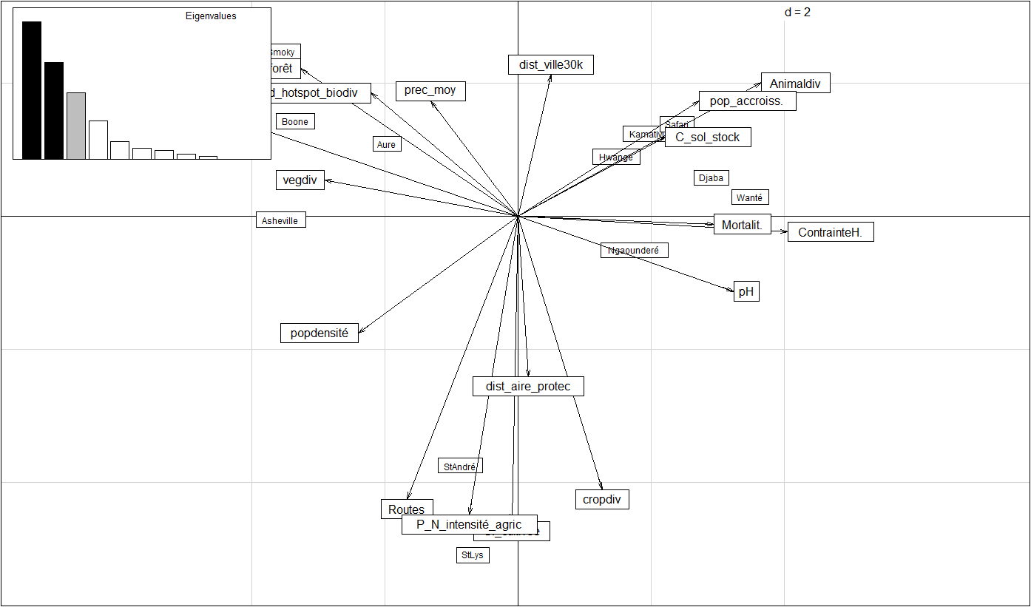
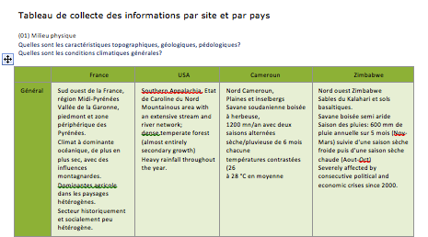
Comparer des territoires?
Phase 1, indispensable prérequis : Elaboration d’une synthèse des contextes socio-écologiques à partir d’un tableau recensant les caractéristiques principales des sites et les changements sociaux et environnementaux connus au début du projet.
Des données diverses, des variables grossières mais qui permettent de dégager de premières tendances communes à valider via des enquêtes plus poussées.
Notes:
Faire une légende qui explique ce qu’on doit lire dans le tableau et l’ACP, les ethnologues cont s’arracher les cheveux…

Slide 10
Comparer des territoires?
France
Cameroun
Garoua
Wanté
M FL AHAO C
Boumba
Tarbes
M EV FL AHAO C
M FL AHAO C
Djaba
Benoue
National
Park
St-Gaudens
Saint-André
Saint Lys
Sakje
Eoux
N2000 Rioumajou-Moudang
Toulouse
Parc National des Pyrénées – 45000 ha
M EV FL AHAO C
M FL AHAO C
Ngaoundéré
USA
Zimbabwe
Kamativi
Boone
M FL V
Blue Ridge Pkwy
Hwange
Nengasha
M FL AAO C
Smokey Mountains National Park
M EV FL AAO C
EV FL AAO C
Magoli
M FL AAOV C
Asheville
Main Camp
Franklin
Hwange National Park
Notes:
Des questions sur les catégories à comparer, les échelles, les territoires… d’une comparaison envisagée pays par pays , site par site à une comparaison concernant l’influence du gradient.
Améliorer les schémas

Slide 11
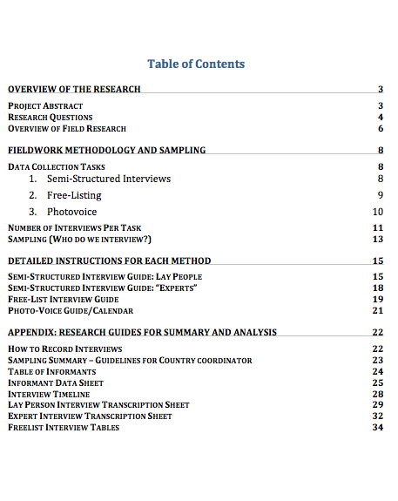
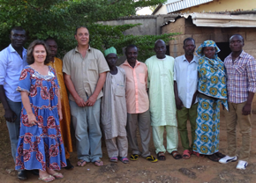
Comparer des données?
Objectifs : Produire des données comparables sur l’ensemble des terrains à partir d’un protocole méthodologique commun strict (guides d’entretiens et méthodes des freelists ou liste libre) et d’un échantillon standard d’acteurs à enquêter.
Retour sur la méthode : un protocole à adapter aux contextes, aux enquêtés mais aussi aux enquêteurs, un échantillonnage qui questionne les catégories d’acteurs définies a priori (qui sont les acteurs locaux, les experts, les scientifiques…)?
Un protocole trop ouvert ou trop fermé pour les différents chercheurs du projet?

Slide 12
Comparer des données?
Exemple des listes libres / freelists : des listes d’espèces qui donneront des informations sur les savoirs locaux et les indicateurs de changements : des données standardisées et comparables?
Des catégories sur lesquelles on doit revenir (animals / mammals, traductions…), des listes qu’on ne peut comprendre sans un entretien exploratoire en suivant,
Comparer des données brutes et / ou bien faire le pari de comparer des données élaborées / des discours produits par les scientifiques ?
Number of List | 17 |  | Village | SA
Average lenght of lists | 18 |  | Country | France
Number of cited items | 93 |  | Researcher | LC
Total number of cited items | 311 |  | Language | French
Original Name | Taxonomic Level | OccurrenNumber | Frequency | Summed Ranks | Average rank
Chien |  | 12 | 70,59% | 77 | 6,417
Chat |  | 12 | 70,59% | 82 | 6,833
Lièvre |  | 12 | 70,59% | 146 | 12,167
Chevreuil |  | 12 | 70,59% | 95 | 7,917
Vache |  | 11 | 64,71% | 67 | 6,091
Renard |  | 11 | 64,71% | 131 | 11,909
Sanglier |  | 11 | 64,71% | 111 | 10,091
Cheval |  | 10 | 58,82% | 106 | 10,600
Lapin |  | 9 | 52,94% | 76 | 8,444
Blaireau |  | 9 | 52,94% | 143 | 15,889
Mouton |  | 8 | 47,06% | 67 | 8,375
Ane |  | 8 | 47,06% | 100 | 12,500
Ecureuil |  | 7 | 41,18% | 132 | 18,857
Cochon |  | 7 | 41,18% | 78 | 11,143
Fouine |  | 7 | 41,18% | 75 | 10,714
Chèvre |  | 6 | 35,29% | 46 | 7,667
Lion |  | 6 | 35,29% | 104 | 17,333
Eléphant |  | 6 | 35,29% | 83 | 13,833
Rat |  | 6 | 35,29% | 56 | 9,333
Cerf |  | 6 | 35,29% | 77 | 12,833
Loup |  | 5 | 29,41% | 80 | 16,000
Tigre … |  | 5 | 29,41% | 81 | 16,200

Slide 13
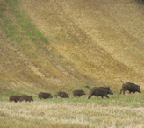
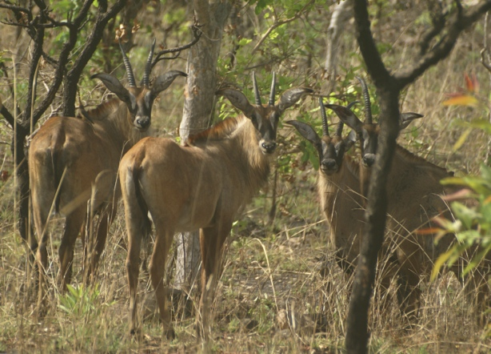
Comparer des données? Un indicateur commun : la grande faune
Indicateurs Changements
France
Fermeture / ouverture des paysages / déprise agricole…
Accroissement des interactions hommes / faunes révélateur de changements multiples suivant les territoires et générateur de problèmes ; une gestion de ces interactions sources de tensions et conflits.
Zimbabwe
Changement des pratiques de chasse / Mesures de protection / variations climatiques…
Etats-Unis
Exurbanisation / changement des pratiques de chasse…
Cameroun
En négatif, de moins en moins de bestioles « à bouffer »
Notes:
Un indicateur commun à tous les pays : la faune sauvage indicatrice de changements (ouverture / fermeture des milieux ; urbanisation et pertes d’habitats pour la faune…), un accroissement des interactions hommes / faunes génératrices de problèmes et une gestion de ces interactions sources de conflits.

Slide 14
Comparer Des indicateurs et des changements?
➔ Comparer des couples indicateurs / changements, des chaînes de causalité, des savoirs / perceptions sur/de la nature? A mettre en perspective avec les caractéristiques des territoires et des profils des acteurs + connexion à l’environnement
Notes:
oui mais indicatrice de quoi, de quels changements / types de changements? Avec quelles conséquences? Dans quels territoires? Pour qui / quels acteurs / quels types d’acteurs?
Comparer des couples indicateurs / changements?

Slide 15
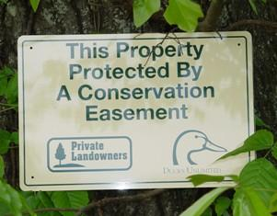
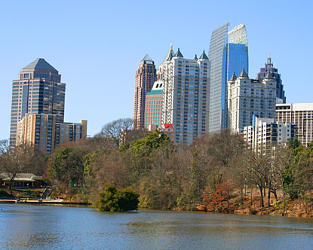
Comparer des acteurs et des connexions à l’environnement?
Comment perçoit-on son environnement quand on vit dans un milieu rural, protégé ou urbain?
Caroline du Nord – Etats-Unis

Slide 16
Les catégories, les données, les standards en question
Revenir sur l’établissement de catégories et de

Slide 17
Des questions pour la discussion
Peut-on établir des liens directs entre indicateurs et changements observés ? La notion d’indicateur est pertinente pour les sciences biologiques, comment peut-elle être utile pour les sciences humaines et sociales (pertinente ou simplificatrice)? Doit-elle être considérée comme une base pour un dialogue interdisciplinaire sur l’appréhension des changements environnementaux ? Les changements eux-mêmes ne semblent pas pouvoir être observés de façon exclusive, comment rendre compte de l’observation de l’interdépendance des changements dans les territoires ?
Comment mener la comparaison des perceptions des changements environnementaux : part-on effectivement des territoires, des changements, des indicateurs ou des types d’acteurs ? Et comment peut-on sortir des propositions génériques dans la comparaison (aller plus loin qu’une « simple » comparaison Nords / Suds, par types d’indicateurs ou de territoires) ?

